Slide 1
EEN BIO-INFORMATISCHE PIJPLIJN VOOR HET IDENTIFICEREN VAN HOOIKOORTS VEROORZAKENDE ALLERGENEN
Sequencing & Data Analyse – Groep 6
Studenten:
Laura Kreijger, Midas Kuilman, Arjan Olsthoorn, Dirk Van Der Torre
Opdrachtgevers:
Barbara Gravendeel, Arjen Speksnijder (Naturalis Biodiversity Center - lectoraat Biodiversiteit)
Begeleider:
Jeroen Pijpe

Slide 2

INHOUD
Hooikoortsproject
DNA barcoding
Literatuur onderzoek
Pijplijn
Poster
Discussie

Slide 3
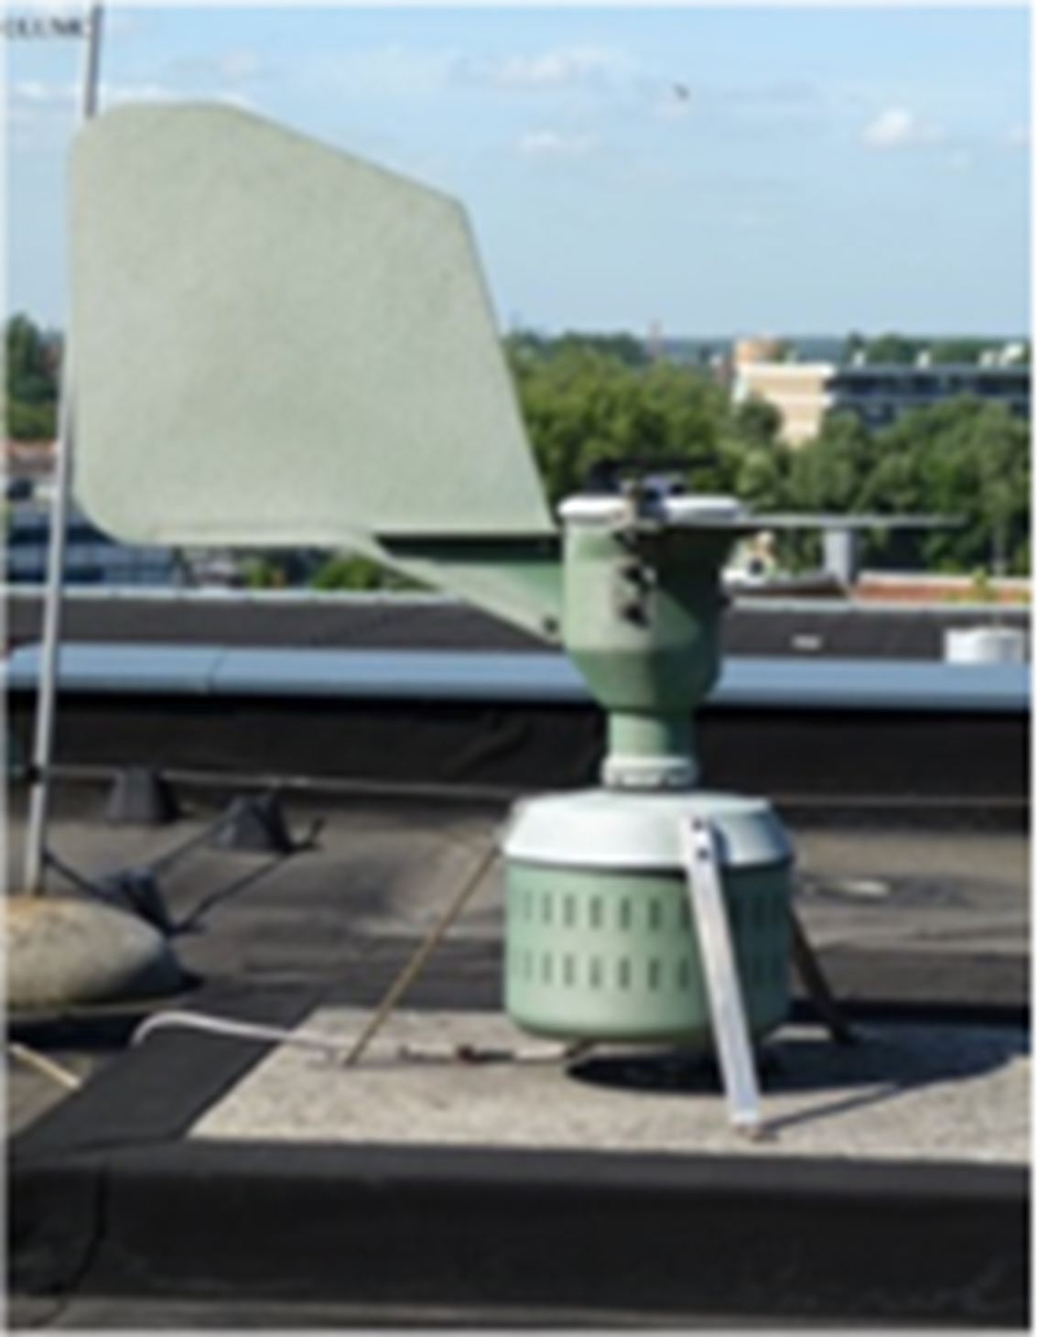
Hooikoortsproject
Wat is hooikoorts?
Allergische reactie op haren, huid, pollen en sporen van sommige dieren, planten en schimmels
Niesbuien, prikkelende ogen, lopende neus
Allergieradar op internet op basis van data uit “pollensniffers”
Momenteel nog handmatig maar NGS analyse in voorbereiding
Samenwerking HL, LUMC, Naturalis Biodiversity Center en LIS
Ons doel: Een pipeline bouwen voor automatische analyse van DNA barcodes gegenereerd uit ”pollensniffers”
Pollensniffer op dak van LUMC

Slide 4
DNA barcoding
DNA sequenties van internationaal afgesproken genen en tussenliggende niet coderende regio’s
Schimmels:
nrITS
Planten:
psbA
matK
rbcL
trnL
Dieren:
COI
12S

Slide 5
Literatuur onderzoek
Allergenen database
Nederlandse soorten database
Blacklist van verkeerd gedetermineerde soorten op NCBI GenBank

Slide 6
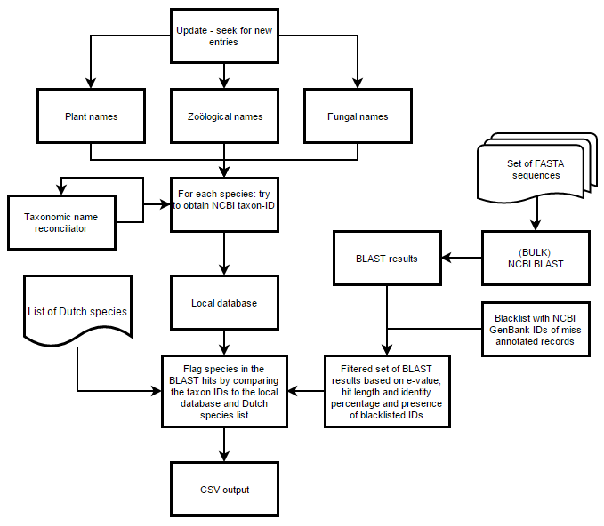
piJpLIJN
CITES-checker script hergebruikt
Nederlandse soorten script toegevoegd

Slide 7
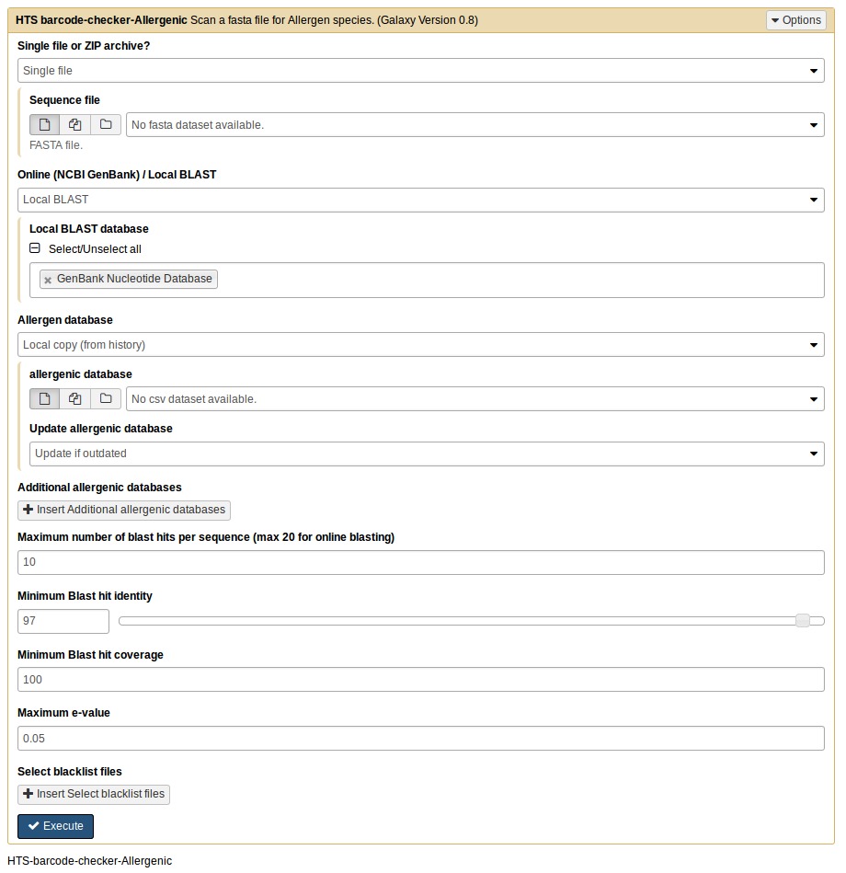
HTS Barcode-checker IN Galaxy

Slide 8
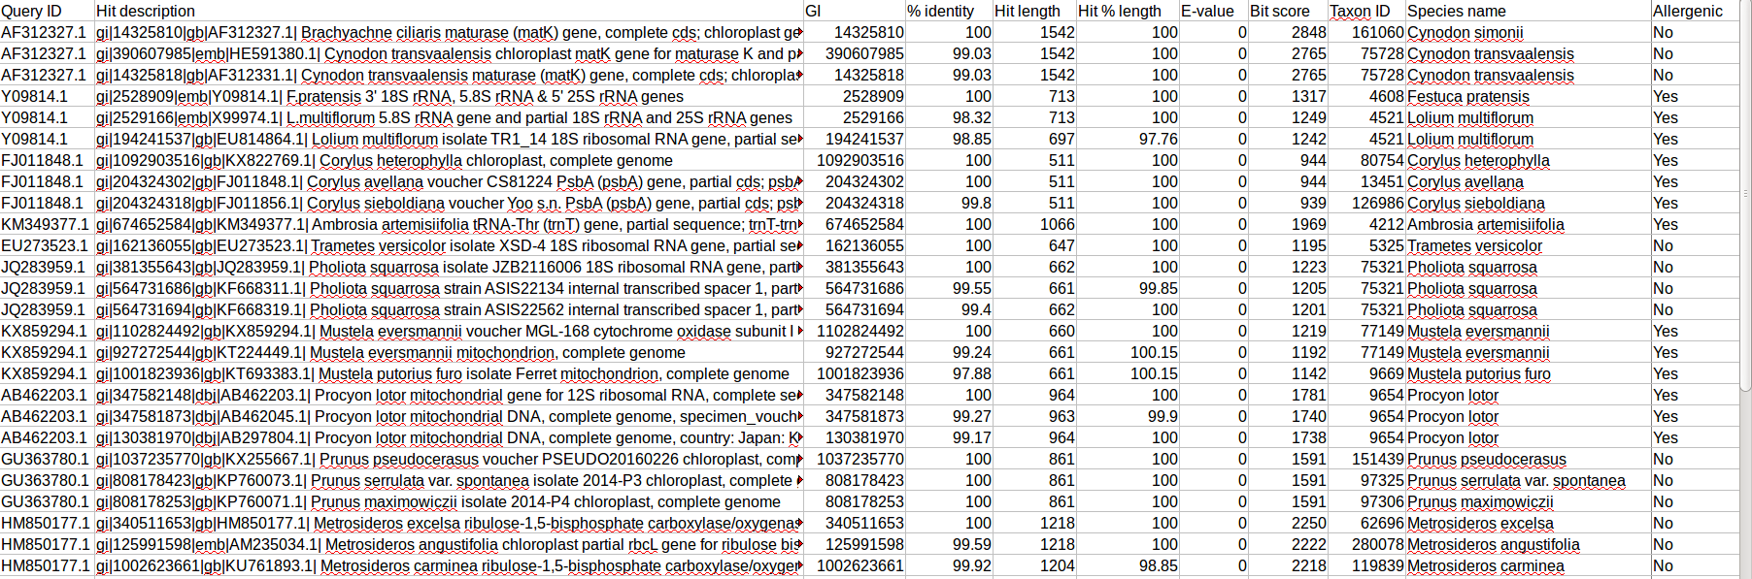
Output

Slide 9
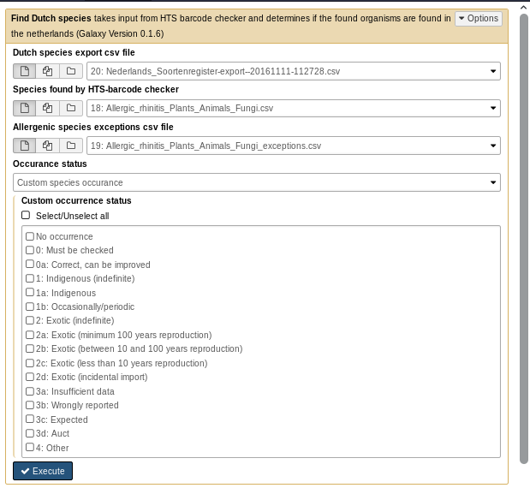
Nederlandse allergenen in galaxy

Slide 10
Poster VOOR GENERADE SYMPOSIUM

Slide 11
Inhoudelijke Discussie
Blacklist: deze is zeer subjectief, met een uitgebreid onderzoek kan deze worden verbeterd.
Nederlandse soorten: de lijst is gebaseerd op een site die grondig bijgehouden wordt. De kans is groot dat onze database klopt.
Allergenen: verder onderzoek naar allergieën kan ervoor zorgen dat de lijst veranderd.

Slide 12
Praktische Discussie
Nederlandse soorten script: halverwege ons project werd de website veranderd waardoor ons script aangepast moest worden.
Galaxy server: het kostte ons veel tijd om te leren hiermee om te gaan; het zou daarom goed zijn als dit standaard in de opleiding opgenomen wordt.
Om soortgelijke problemen in het vervolg te voorkomen, is er een Naturalis-GitHub repository aangemaakt.

Slide 13



DANKWOORD
Jozsef Geml (Naturalis Biodiversity Center)
Bertie Joan van Heuven (Naturalis Biodiversity Center)
Youri Lammers (Naturalis Biodiversity Center)
Michael Stech (Naturalis Biodiversity Center)
Letty de Weger (LUMC)

